Slide 1
2024
“品味经典”读书沙龙活动
求知、求真、求实、求精
江苏省无锡技师学院中层后备管理人员第一季度活动

Slide 2
01
分享•求知
环节
02
对话•求真
content
03
致用•求实
04
反思•求精

Slide 3
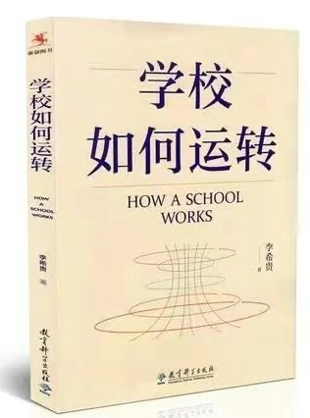
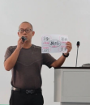
环节一：分享•求知
阅读《学校如何运转》后，学员们以小组为单位推荐本书的五大关键词，以PPT、图示解释说明推荐理由。例如：各小组分享了“组织战略”、“平衡”“管理跨度”、“双向聘任选择”、“双线监督”等关键词，畅谈读书感言，促使学员们对经典的大概念以及体系有了更深层次的认知与理解。
推荐书目
推荐理由

Slide 4
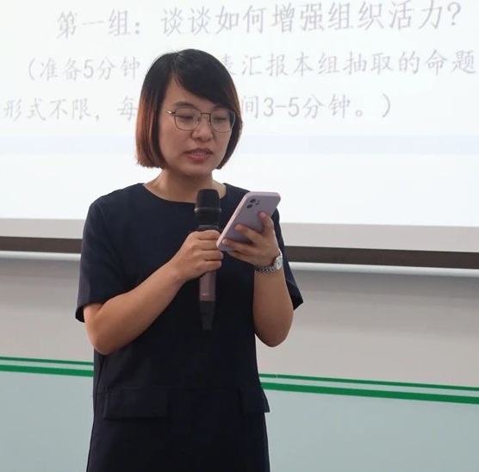
环节二：对话•求真
提炼理念
分享工作见闻
话题：“一个组织有没有活力，与这个组织的薪酬体系、荣誉体系与职级晋升机制有最为密切的关联。”结合实际案例与这句话的理解，谈如何增强组织活力。
Team management execution is the key
结合书中的理念，学员们就“如何加强组织战略的管理”、“如何提高教育教学效益”、“如何把握协商技能”、“如何增强组织活力”等话题各抒己见，分享自己的工作见闻和思考，探讨后备管理人员的工作定位和优化方向。
专注办不足
Ut wisi enim ad minim veniam, quis nostrud exerci tation ullamcorper nibh
思考：对一个组织的领导者而言，这是最大的挑战，但也是一位优秀的领导者无法回避、必须面对的。我们不仅要将合适的人放到合适的岗位上，做到人尽其才，还要加强人才的培训、培养，让他们成为领导者、变革者。
Learn More

Slide 5
环节三：致用•求实
为了将书中的理念更好地融入教育教学实践之中，本环节采用情景模拟的形式，设置了几个日常学校治理情境，学员们动情演绎。例如：运用书中的理论知识，正确处理诉求与决策、教育与管理、劳动与价值、竞争与合作、守正与创新等辩证关系，破解在工作中遇到的困境。
镜头一
情境
劳动与价值
校园里，干部和普通教师每天都很忙碌，忙着迎检，忙着总结找差距，忙着布置任务和完成任务，存在自我价值感模糊、工作效能较低、工作积极性不高等突出问题。如何消除倦怠心理，调动工作积极性？
办好学校，万变不离其宗，就是要充分调动学生的积极性、教师的积极性和干部的积极性。促进他们履职，首先要明确他们各自的职责。若要真正调动履职积极性，就需要同时启动客户评价系统。梳理主要客户，梳理出各自不同的评价指标，客户的满意度才是我们追求的目标。了解客户的诉求，区分核心客户和一般客户，正确处理诉求冲突。每一个人都能找到合适的位置；每个人都明白要做什么，以及为什么这么做；每个人都有能力去做；每个人都有资源去做；每个人都有主动性去做，这样每项工作往往能够产出乘数效应。
模拟

Slide 6
环节四：反思•求精
书中从功能的角度把学校组织结构拆分为五个部分，即战略高层、中层管理者、教育教学一线、支持人员和研发平台。学员们结合自己所在部门的工作，融入本次读书活动的体验和收获，反思存在着的亟待改进的地方，并畅谈以后实践的方向。
作为教育工作者，我们必须站在时代的高度，站在未来的高度，加强教育教学管理的探索力度，不断地为学校发展寻找新的“奶酪”，做好“教育必须做好的事”！让我们继续研读经典，科学梳理学校管理的组织结构和运行机制，为打造以学生成长为中心的学校而不断努力。最后，用李希贵校长的座右铭与大家共勉，“我贴在地面上步行,不在云端跳舞”。

Slide 7
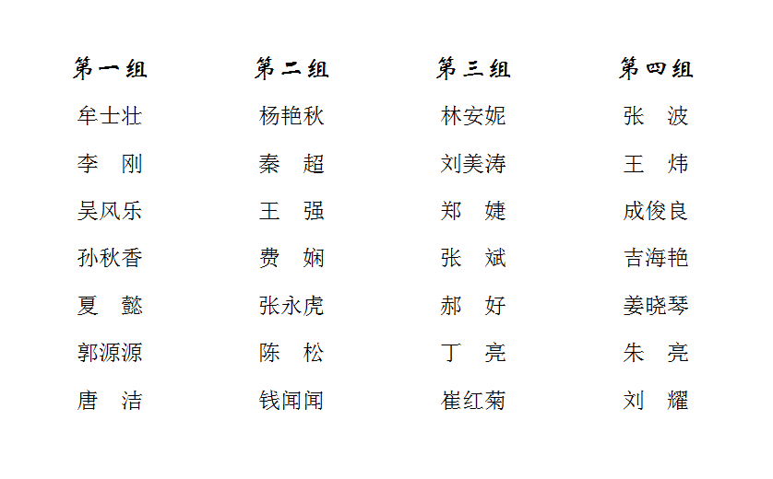

Slide 8
